Slide 1
EUROPA.-LA VUELTA AL MUNDO EN 885 JARDINES.-ESPAÑA.-BARCELONA.-Parc Can Vidalet, Esplugas del Llobregat.-Parque Municipal de Can Buxeres .-Hospitalet.-Parc Can Mercader.-Cornella
Selección de textos y fotografías por
JOSE ELIAS BONELLS

Slide 2
Parc Can Vidalet, Esplugas del Llobregat, Barcelona.
El Parque de Can Vidalet es uno de los espacios verdes que tiene Esplugas de Llobregat. Se encuentra en un área densamente poblada: el barrio de Can Vidalet que le da nombre tiene unos 15.000 habitantes de los casi 50.000 de Esplugas y el barrio adyacente del Pubilla Casas de Hospitalet de Llobregat cuenta con más de 30.000 habitantes.
El Parque de Can Vidalet se encuentra en el término municipal de Esplugas de Llobregat. El lugar donde se sitúa el parque, en la parte baja de Esplugues, cerca del límite con Hospitalet, fue, hasta los años 50, una zona de tierras fértiles dedicadas principalmente a conreos de secano

Slide 3
El proceso de industrialización, con la consiguiente llegada de población inmigrada, conllevó una radical transformación del paisaje. Hoy, la masa verde del parque de Can Vidalet es una isla que resalta extraordinariamente entre la densa trama urbana y los importantes ejes viarios que lo envuelven (la carretera N-340, la Ronda de Dalt y la autopista A-2), y constituye una aportación imprescindible de calidad ambiental y paisajística.
Can Vidalet es uno de los jardines históricos más emblemáticos de la red de parques metropolitanos y el espacio verde urbano más importante de Esplugas de Llobregat.

Slide 4
Además de ser un lugar para el descanso y el ocio y de la aproximación a la naturaleza, ofrece la posibilidad de disfrutar y aprender de los valiosos elementos antiguos que guarda celosamente (el palacete, el lago, el estanque, el lavadero, la vegetación, etc.) y de su característica organización del espacio. Esta tipología de jardín combina diseños geométricos, cerca de las casas, con otros de vegetación casi espontánea sobre un relieve creado artificialmente, que pretende imitar el paisaje natural. El agua es un elemento fundamental, distribuida por todos los rincones por una red de pequeños canales. Cascadas y surtidores aportan el sonido al conjunto visual. Entre la vegetación predominan las especies autóctonas, con una importante presencia de encinas y pinos blancos, muchos de ellos centenarios y de porte excepcional.

Slide 5
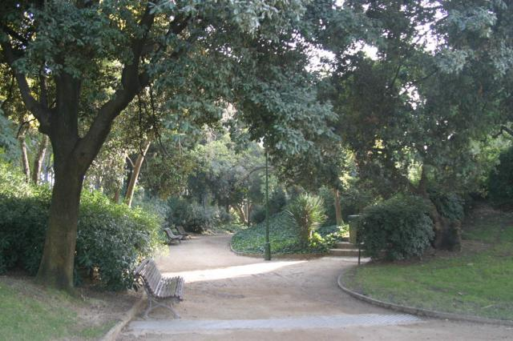
Notes:
Parc Can Vidalet, Esplugas del Llobregat, Barcelona

Slide 6
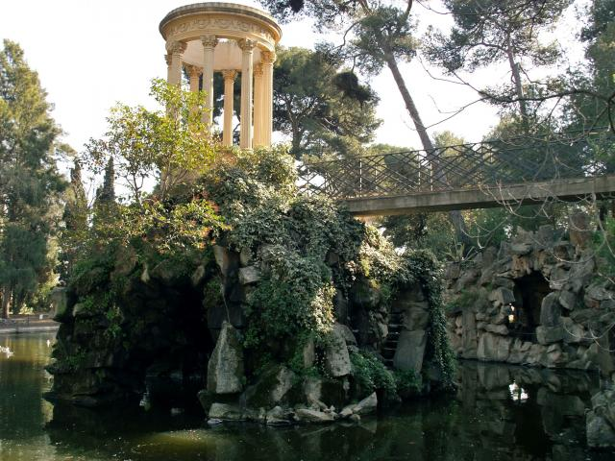
Notes:
Parc Can Vidalet, Esplugas del Llobregat, Barcelona

Slide 7
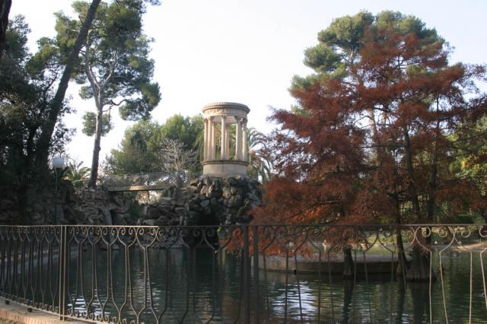
Notes:
Parc Can Vidalet, Esplugas del Llobregat, Barcelona

Slide 8
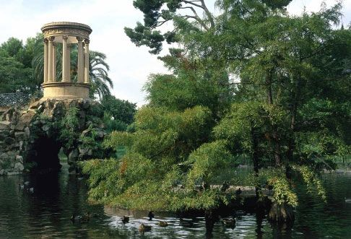
Notes:
Parc Can Vidalet, Esplugas del Llobregat, Barcelona

Slide 9
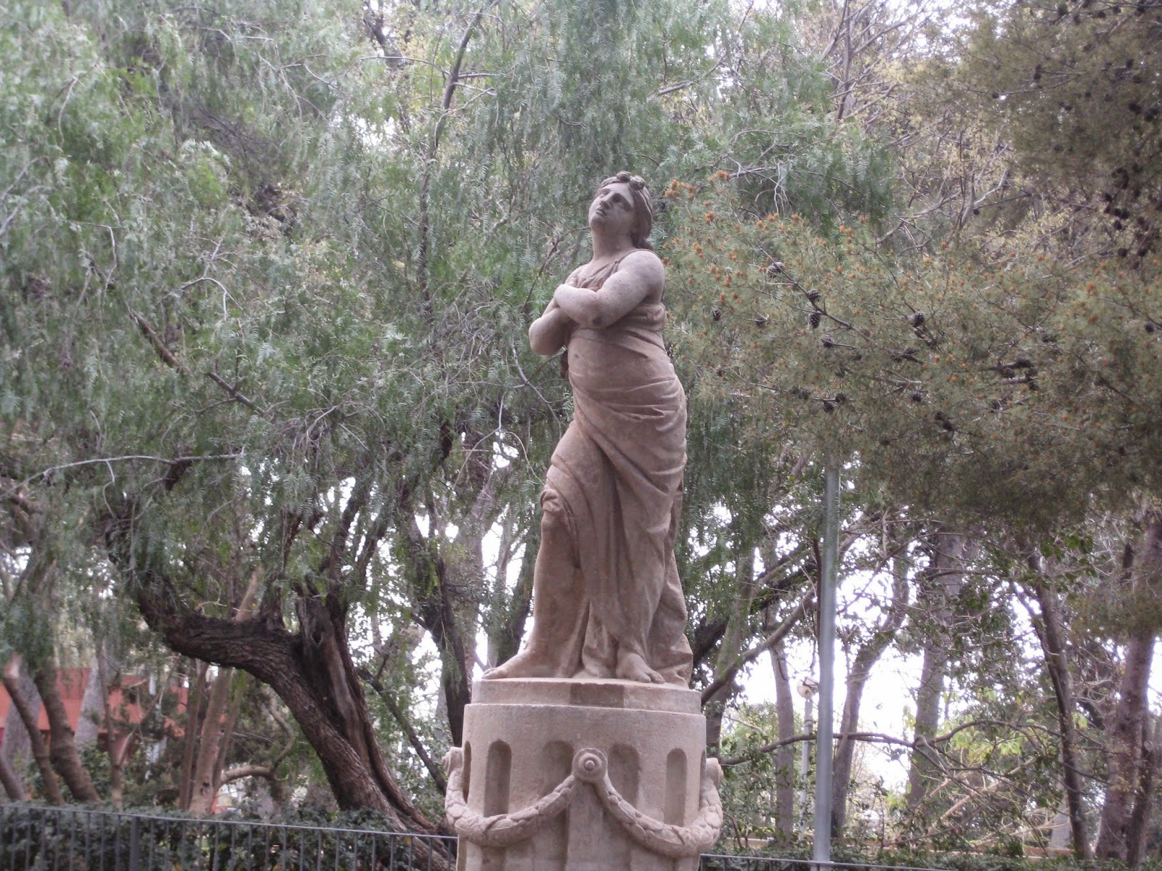
Notes:
Parc Can Vidalet, Esplugas del Llobregat, Barcelona

Slide 10
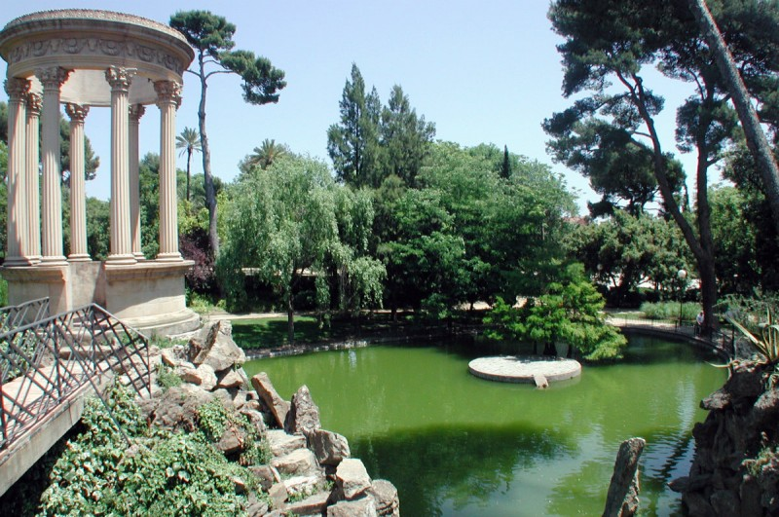
Notes:
Parc Can Vidalet, Esplugas del Llobregat, Barcelona

Slide 11
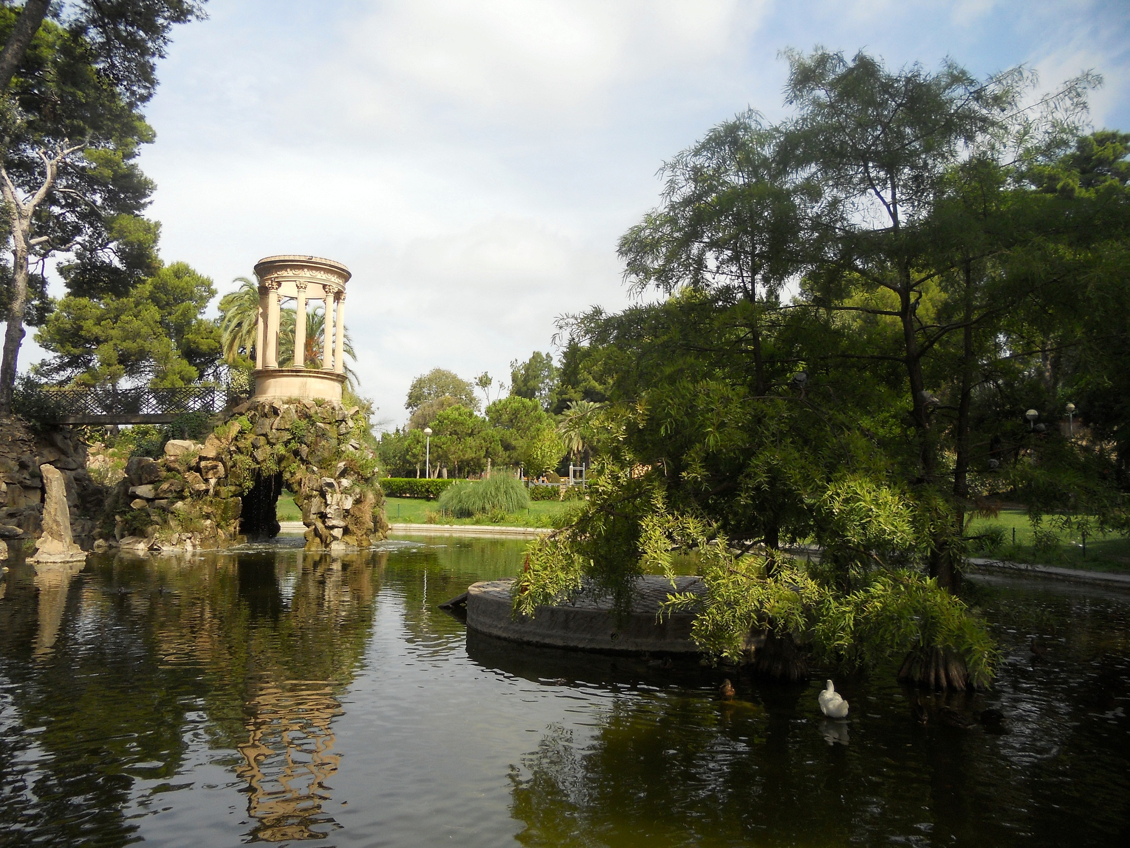
Notes:
Parc Can Vidalet, Esplugas del Llobregat, Barcelona

Slide 12
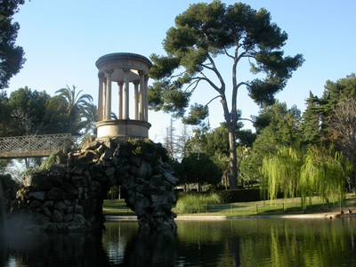
Notes:
Parc Can Vidalet, Esplugas del Llobregat, Barcelona

Slide 13
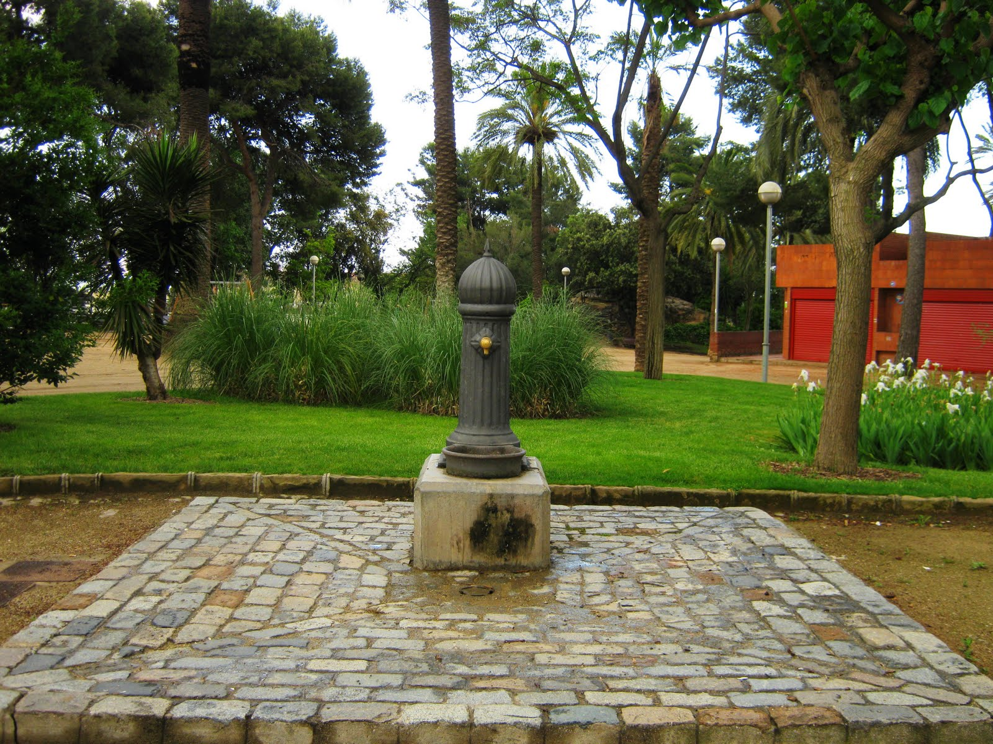
Notes:
Parc Can Vidalet, Esplugas del Llobregat, Barcelona

Slide 14
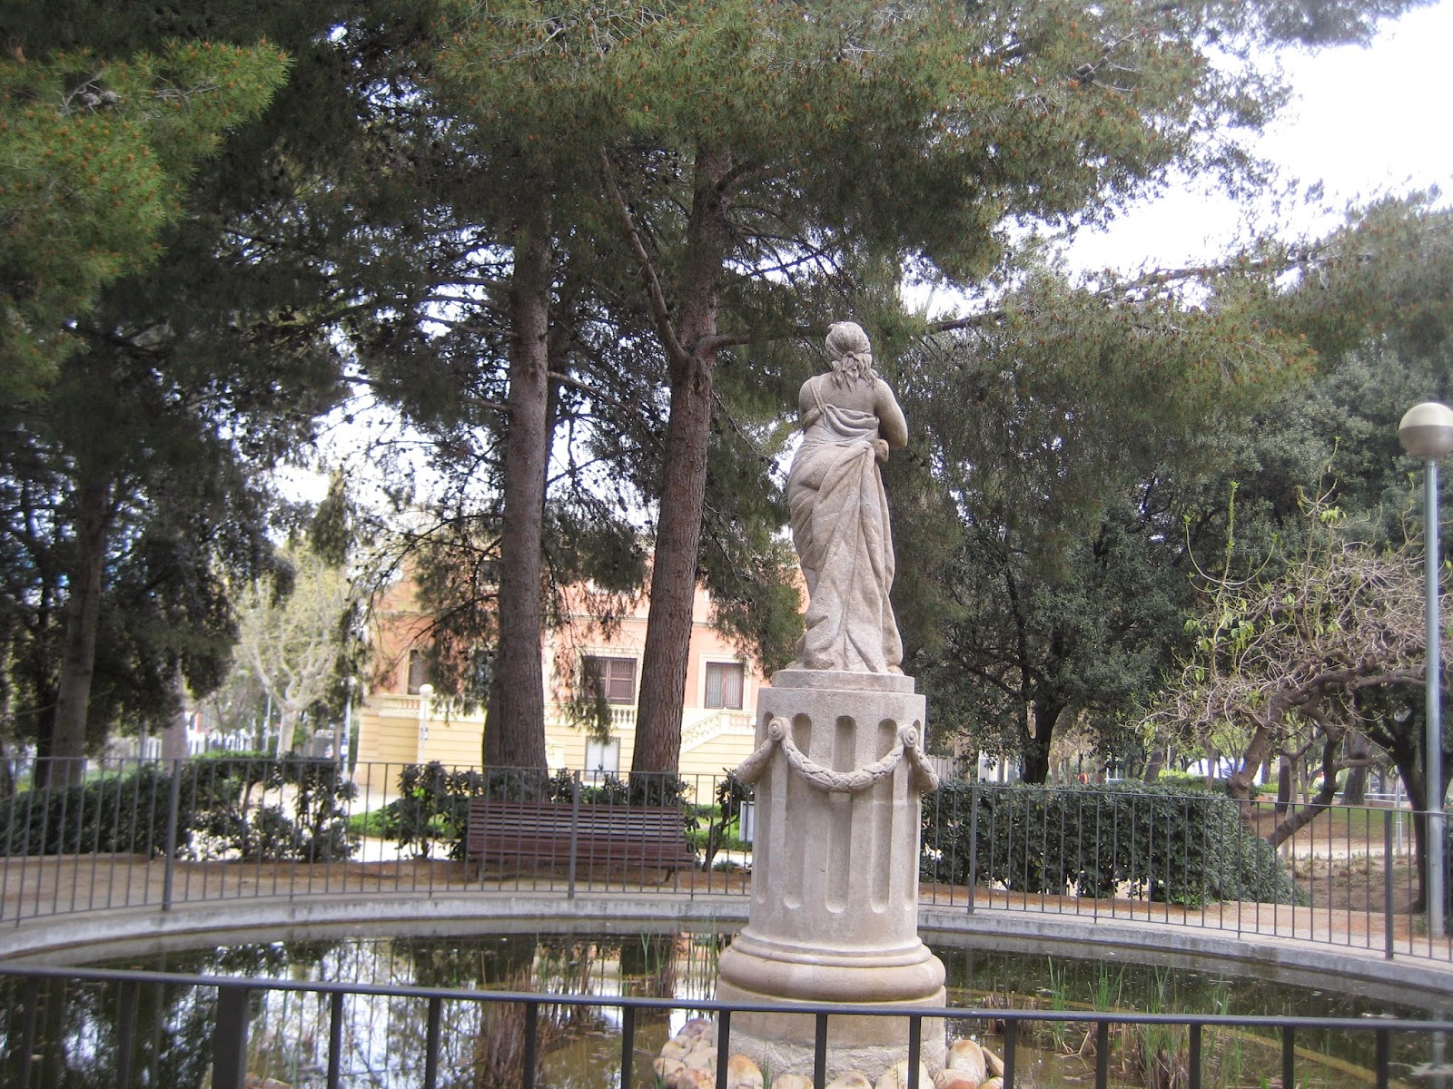
Notes:
Parc Can Vidalet, Esplugas del Llobregat, Barcelona

Slide 15
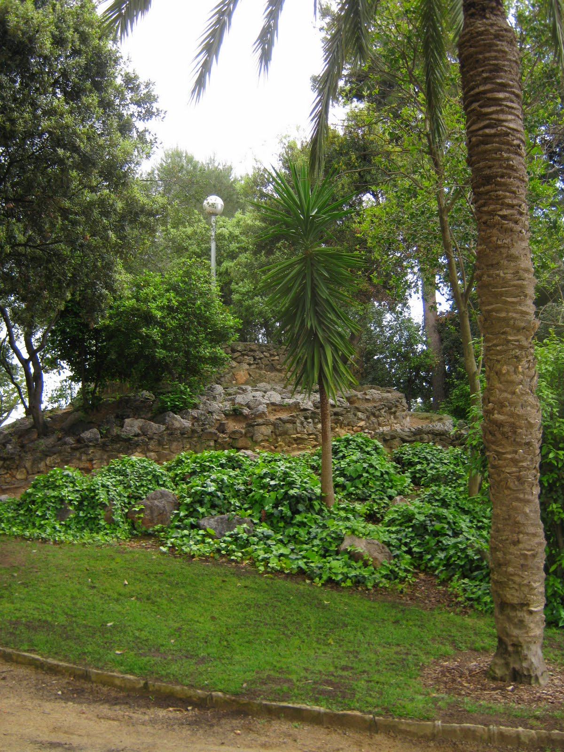
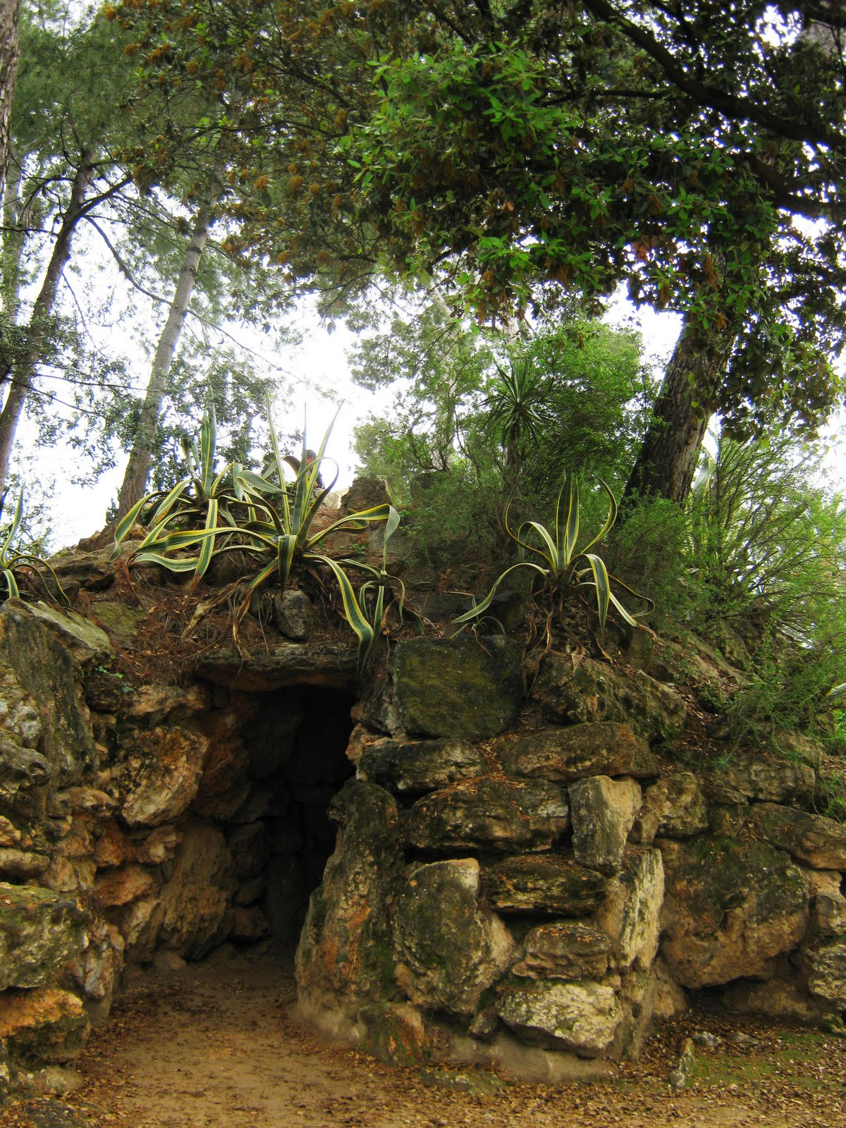
Notes:
Parc Can Vidalet, Esplugas del Llobregat, Barcelona

Slide 16
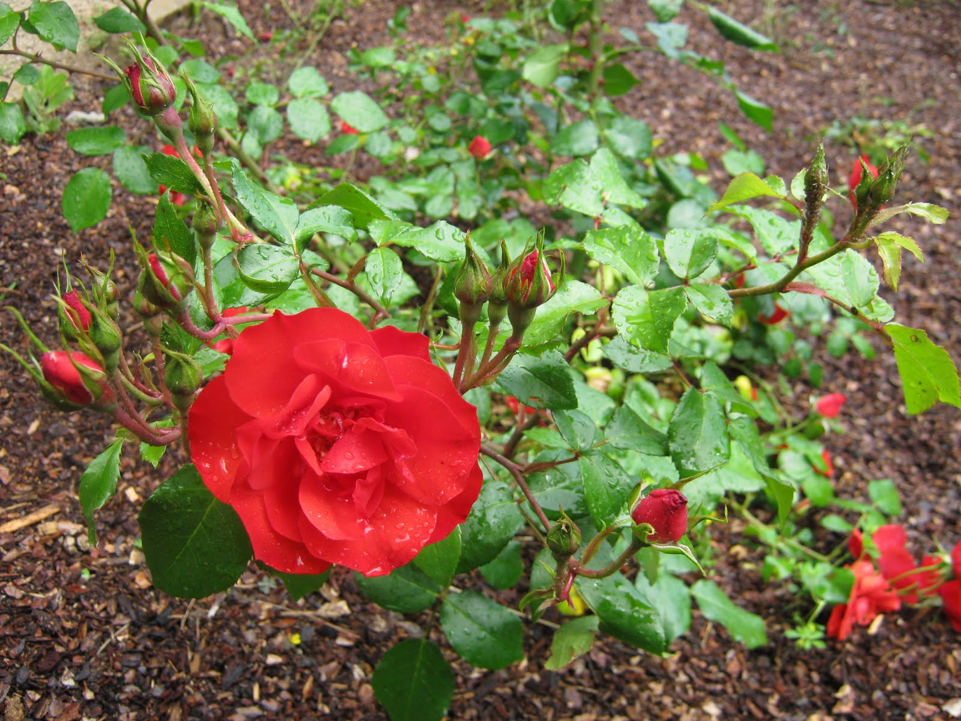
Notes:
Parc Can Vidalet, Esplugas del Llobregat, Barcelona

Slide 17
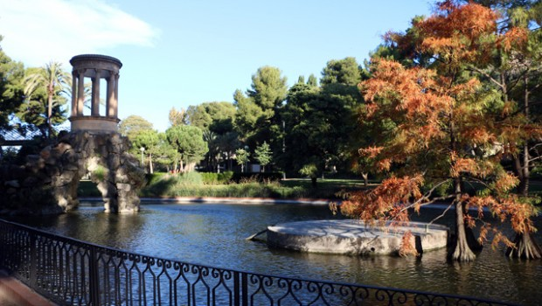
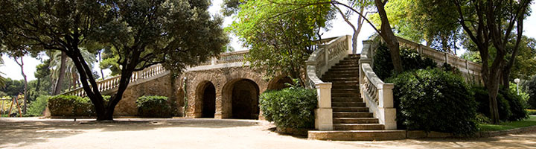
Notes:
Parc Can Vidalet, Esplugas del Llobregat, Barcelona

Slide 18
Notes:
Parc Can Vidalet, Esplugas del Llobregat, Barcelona

Slide 19
Notes:
Parc Can Vidalet, Esplugas del Llobregat, Barcelona

Slide 20
Notes:
Parc Can Vidalet, Esplugas del Llobregat, Barcelona

Slide 21
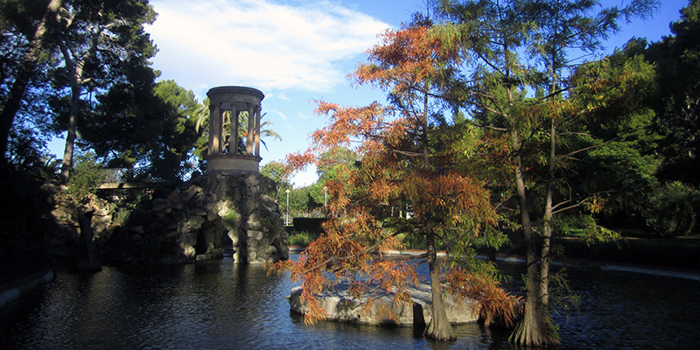
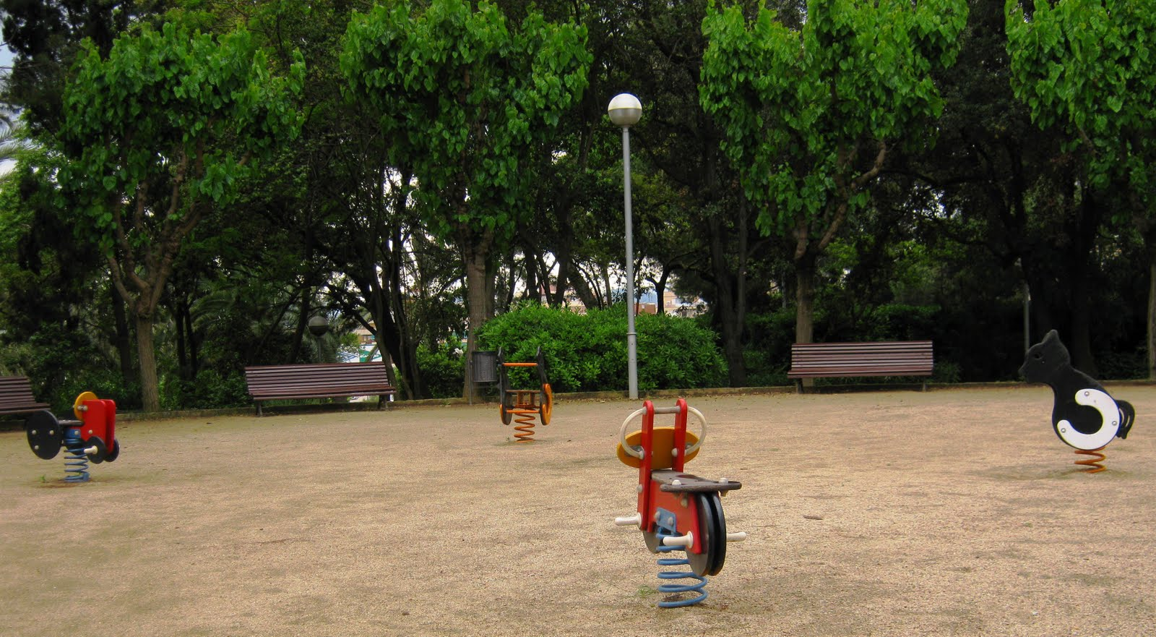
Notes:
Parc Can Vidalet, Esplugas del Llobregat, Barcelona

Slide 22
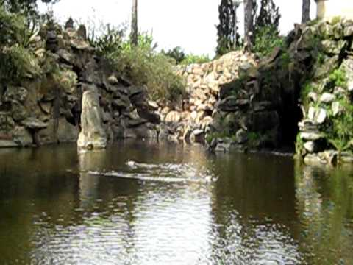
Notes:
Parc Can Vidalet, Esplugas del Llobregat, Barcelona

Slide 23
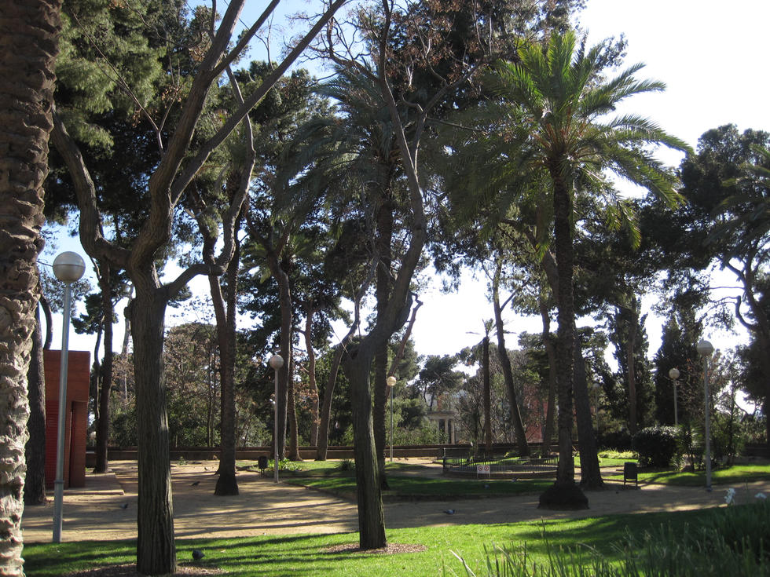
Notes:
Parc Can Vidalet, Esplugas del Llobregat, Barcelona

Slide 24
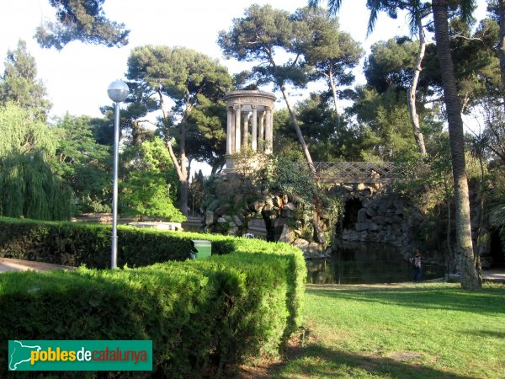
Notes:
Parc Can Vidalet, Esplugas del Llobregat, Barcelona

Slide 25
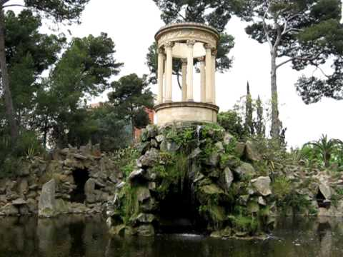
Notes:
Parc Can Vidalet, Esplugas del Llobregat, Barcelona

Slide 26
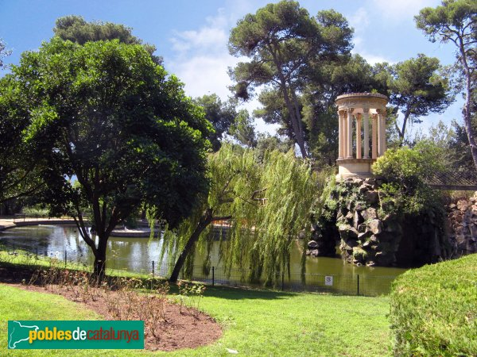
Notes:
Parc Can Vidalet, Esplugas del Llobregat, Barcelona

Slide 27
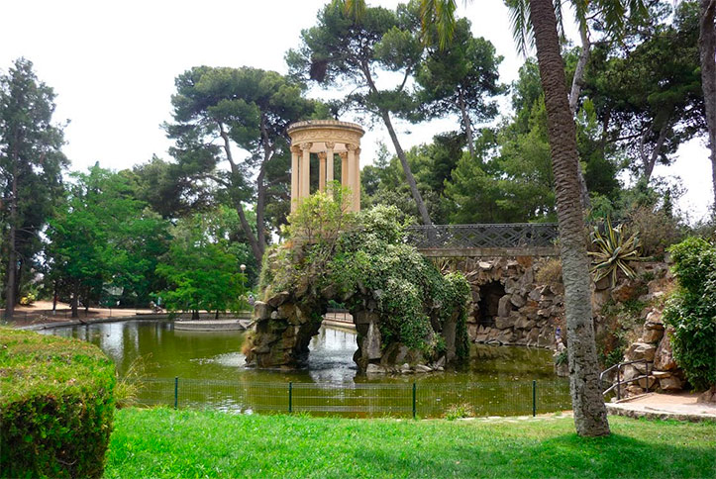
Notes:
Parc Can Vidalet, Esplugas del Llobregat, Barcelona

Slide 28
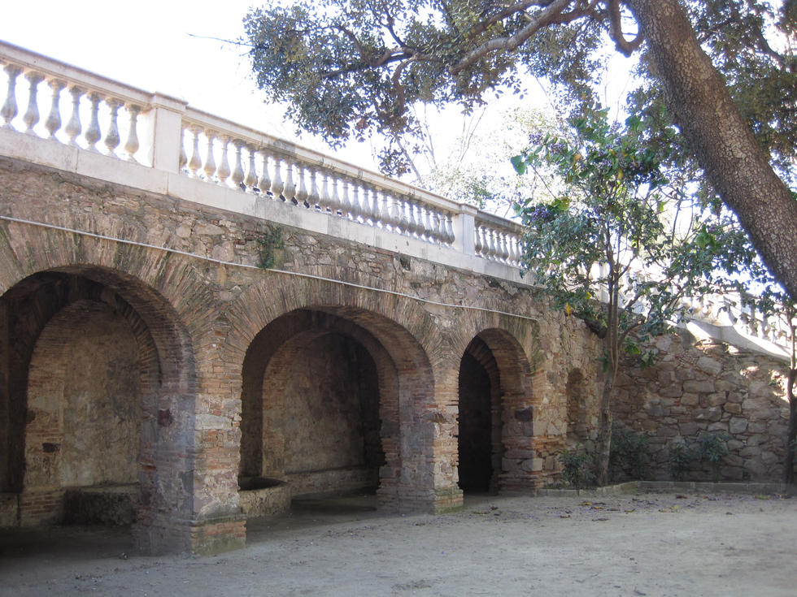
Notes:
Parc Can Vidalet, Esplugas del Llobregat, Barcelona

Slide 29
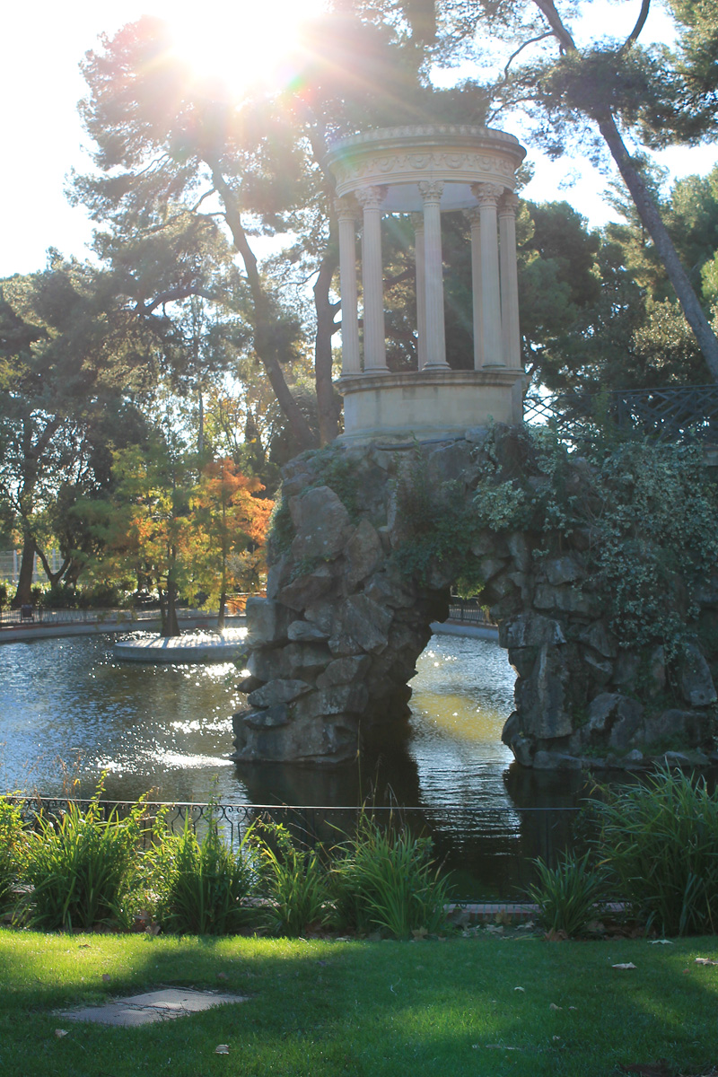
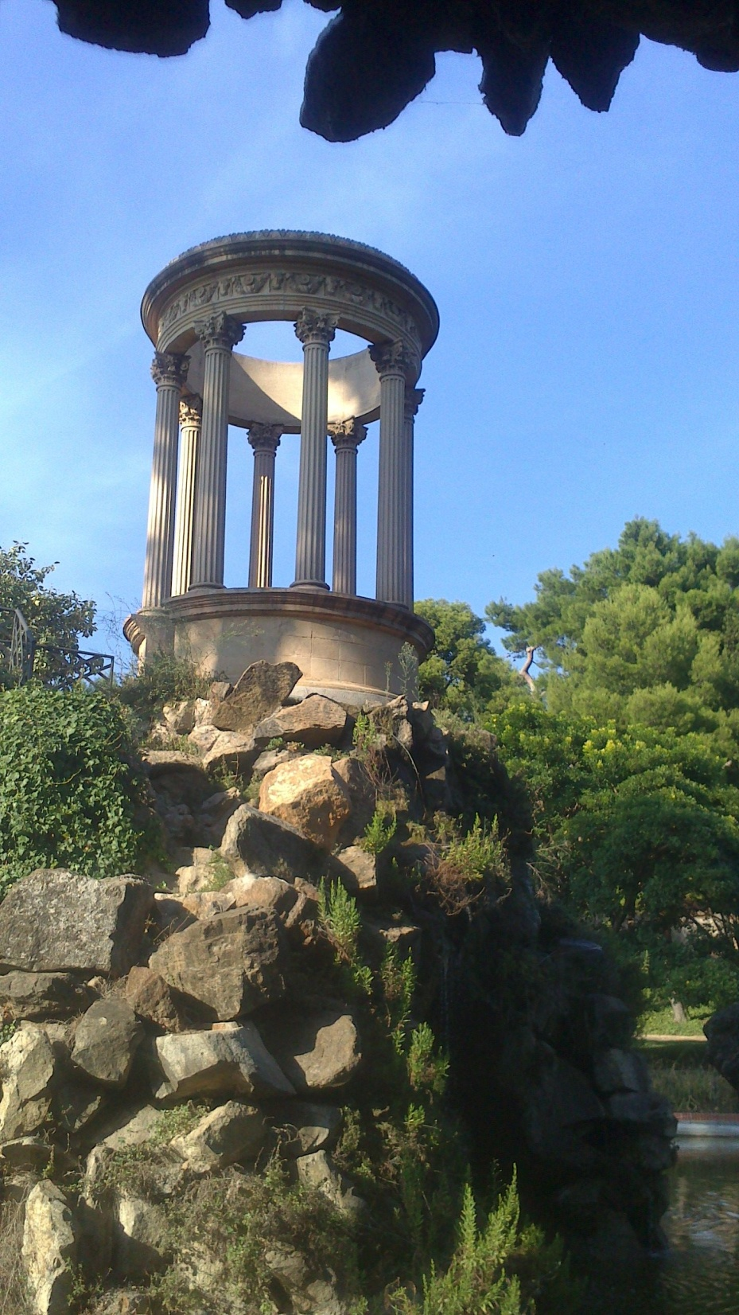
Notes:
Parc Can Vidalet, Esplugas del Llobregat, Barcelona

Slide 30
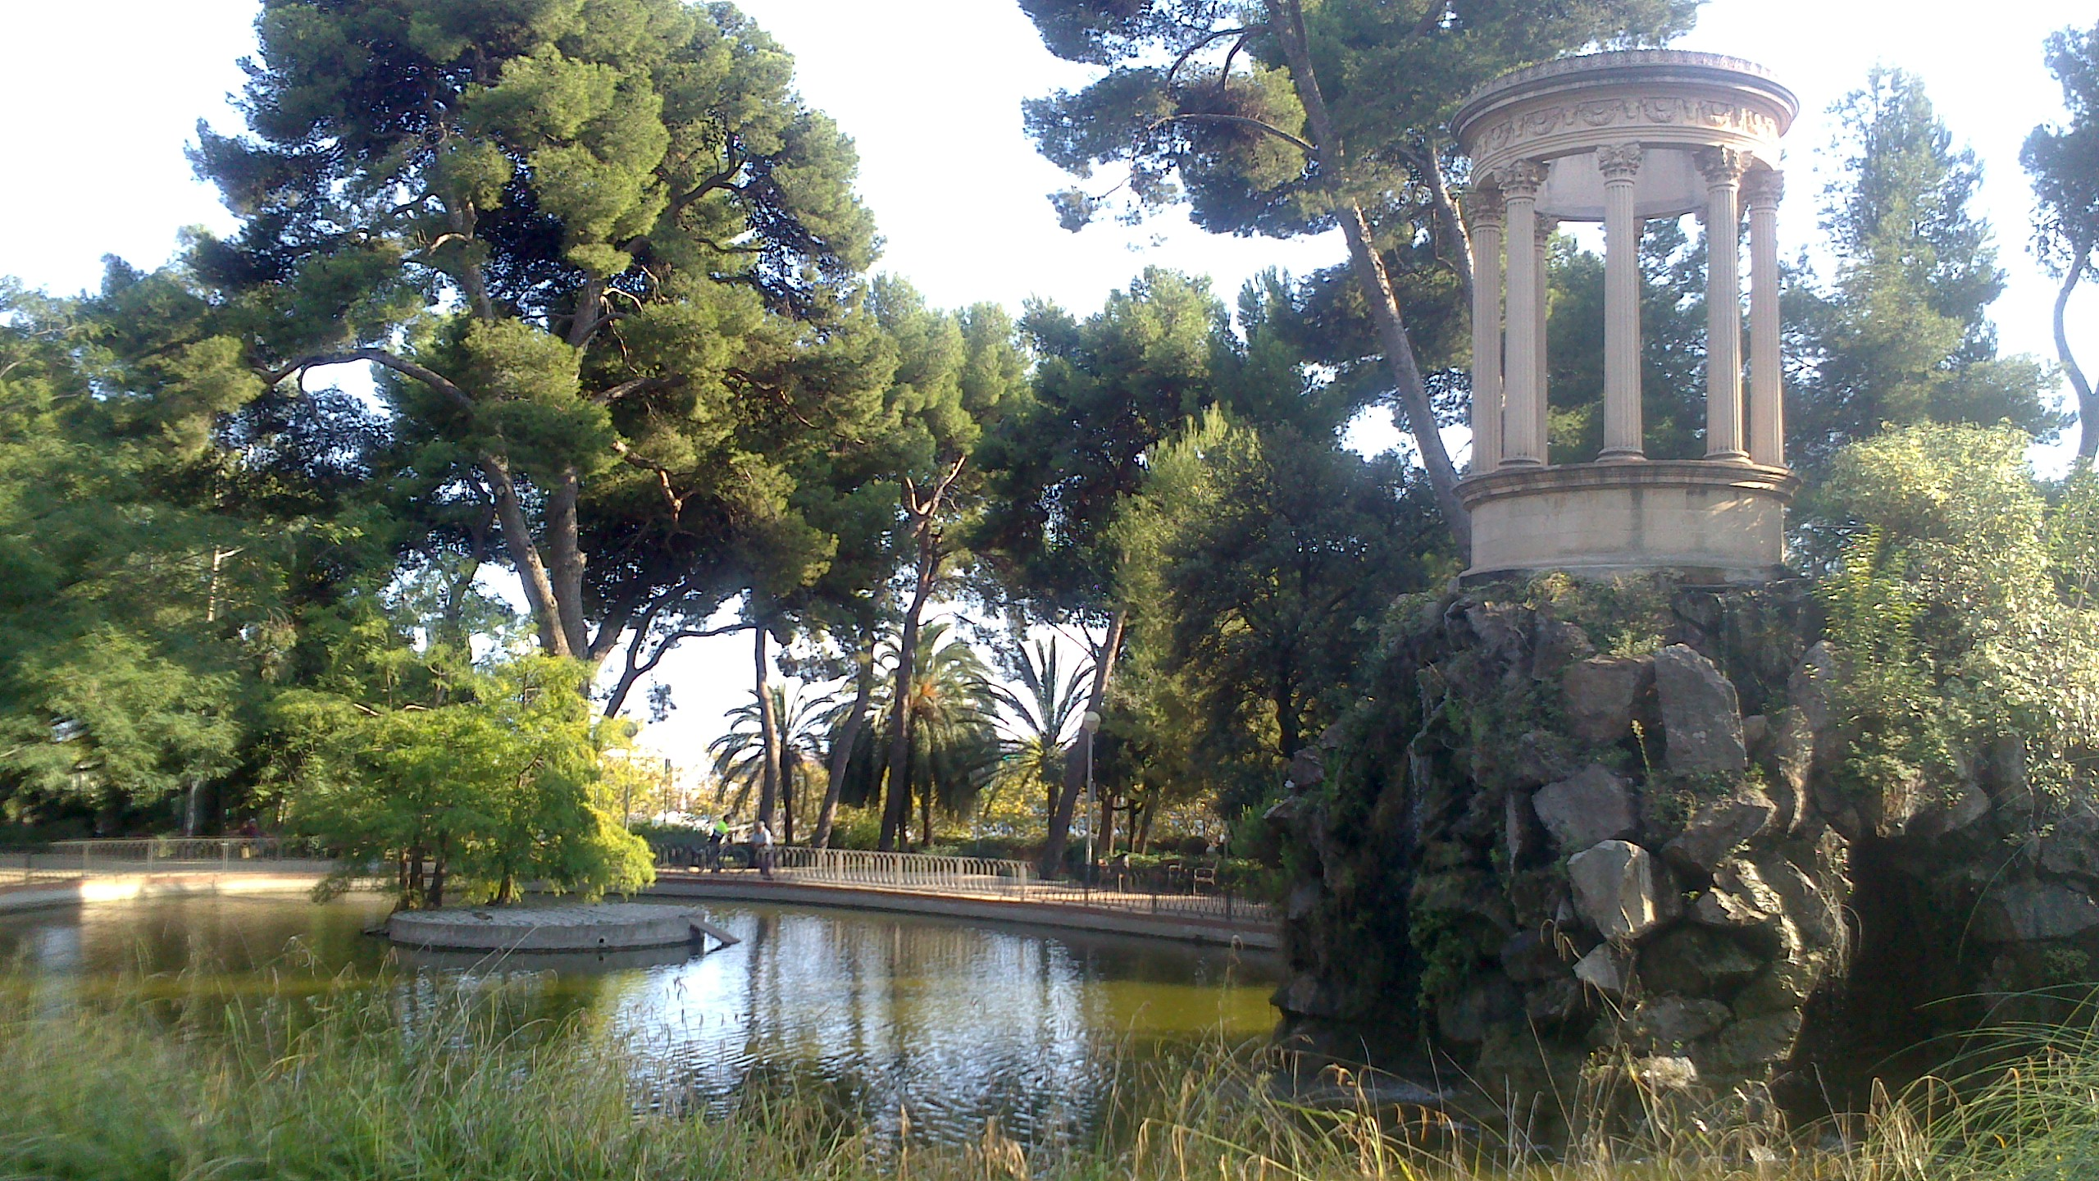

Slide 31
Parque Municipal de Can Buxeres
El parque municipal de Can Buxeres cuenta con varios elementos arquitectónicos de gran interés. Lo más destacable es la antigua Casa Alta, masía del siglo XVIII propiedad de la familia Alemán. En 1877 fue adquirida por Luis Buxeres, el cual decidió reconvertirla en palacete en principio entre 1901 y 1904. La reforma fue dirigida por el arquitecto Antoni Serrallach, que modificó el interior y añadió galerías laterales y terrazas en la fachada posterior de la casa.

Slide 32
Entre 1906 y 1911 las reformas fueron continuadas, aunque algunas fuentes discrepan, por Manuel Joaquim Raspall, que le acabó de dar su carácter de palacete señorial y también diseñó los jardines exteriores. El edificio, de aire neoclásico, consta de tres plantas y se estructura en torno a un patio central. La planta noble ofrece, en la fachada principal, un balcón semicircular que descansa sobre dos pares de columnas de orden jónico y dos pilastras dóricas, constituyendo una especie de porche rematado por una balaustrada. Cerca de la entrada hay una torre de molino, de planta cuadrada, hecha de ladrillo visto en estilo neomudéjar. En el jardín destaca un templete circular cubierto con cúpula de cerámica vidriada. Roger Bastida añade la siguiente información:

Slide 33
Luis Buxeres comenzó la transformación de la finca, ampliando la casa y modificando el camino principal de acceso. El aspecto actual lo adoptó el siglo XX. Luis Buxeres contó con el trabajo del arquitecto Antoni Serrallach Fernández-Periñán (y no Serrallente, como citan determinadas fuentes: ESTEVES, ALBERT. Hospitalet de Llobregat. Guía del patrimonio histórico-artístico. Barcelona). De Serrallach no conocemos la fecha de nacimiento, aunque sabemos que se tituló en Barcelona en 1887 y que murió en 1924. Serrallach realizó un par casas para uno de los hijos de Luis Buxeres (dos casas documentadas con nombre de Casa Juan Buxeres y Bultó , en la Calle Hospital 119 y 127) y la "Cristalería Emili y J. Buxeres" (empresa que posteriormente se llamaría "Cristalería Catalana SA") de la Ronda de San Antonio.

Slide 34
Las reformas proyectadas por Serrallach (la obra más importante del que es la Casa de la Fuente Redonda de Vilafranca del Penedès, su actual del Consejo Comarcal del Alt Penedès) modificaron el interior del edificio (1901), y en diseñó uno nuevo para los colonos: la granja nueva (1904). Serrallach añadió unas galerías laterales y las terrazas de la fachada posterior en la casa, los elementos más llamativos de la transformación. En las esquinas posteriores del edificio, pórtico y galería giran formando dos torres, una hexagonal y la otra cuadrangular, rematadas por cubiertas de pabellón, que le dan un aire centroeuropeo. Los trabajadores que participaron en las obras eran todos de La Hospitalet, siendo el contratista el hospitalense Joan Batlle y Solanas.

Slide 35
La persona encargada del trabajo de carpintería fue José Ferrer, también del pueblo. Por el testimonio de Gonzalo Alcalde, trabajador de la obra e hijo del contratista, podemos saber que primero se hicieron las reformas interiores de la antigua casa y posteriormente se construyeron las galerías laterales y las torres de la fachada posterior; es en esta época en que, incluso, se hizo una pista de tenis. En 1906 continuaron las transformaciones, en esta ocasión obra del arquitecto Manuel Joaquim Raspall y Mayol, que había terminado la carrera en 1904. Al parecer, Cepillo diseñó los jardines exteriores.

Slide 36
Estas actuaciones urbanísticas comportaron el paso definitivo de casa solariega en torre o palacete señorial. Jesús Oliver-Bonjoch, sin embargo, discrepa de todas las otras fuentes consultadas y cree que Cepillo no participó en ninguna intervención en Can Buxeres (Aunque esta atribución se ha dado por buena incluso en las fichas IPCE del Archivo Histórico de Urbanismo,
Arquitectura y Diseño del Colegio Oficial de Arquitectos de Cataluña y Baleares, y en el catálogo de la exposición sobre la obra de este arquitecto celebrada en 1997 bajo el patrocinio de la Fundación "La Caixa" ). En Can Buxeres, una de las pocas obras que hizo fuera del Vallés, diseñó los jardines y la portada de forja de la casa principal.

Slide 37
Algunas fuentes atribuyen erróneamente a Cepillo la reforma del palacete llevada a cabo por Serrallach. Las reformas iniciadas en 1906 se concluyeron en 1911, como anuncia la placa de una de las rejas de entrada. Parece ser, aunque en la ficha del PEPPA no aparece, que durante la década de 1920 se realizaron unas intervenciones en cargo de Josep Plantada y Artigas. Plantada era arquitecto municipal de Barcelona, ​​lo que podría explicar que no pidiera el permiso oficialmente. Los Buxeres confiaron en este arquitecto por haber sido el artífice de la excelente remodelación neoclásica del Círculo del Liceo.

Slide 38
Diseño del jardín exterior (Manuel Joaquim Raspall y Mayol) 1906: Inclusión de la pista de tenis (Manuel Joaquim Raspall y Mayol) 1920 (?): Intervención en el comedor, en los interiores (?) y el pórtico de entrada ( Josep Plantada) 1970 (?): Sin documentación; Adecuación del conjunto como parque público (?) 1980 (?): Sin documentación; Primera Fase de la Remodelación del Parque (?) Desde 1983 hasta 85: Segunda Fase de la Remodelación - Alumbrado público y remodelación del parque (Criterios de diseño: extensión del lenguaje neoclásico; Construcción de un teatro para manifestaciones populares al aire libre ; Subdivisión en áreas de juegos infantiles) 1985: Informe en relación al anteproyecto de auditorio y salón de actos (no realizado) 1985: Proyecto para restauración y rehabilitación del Palacete para escuela de música (no

Slide 39
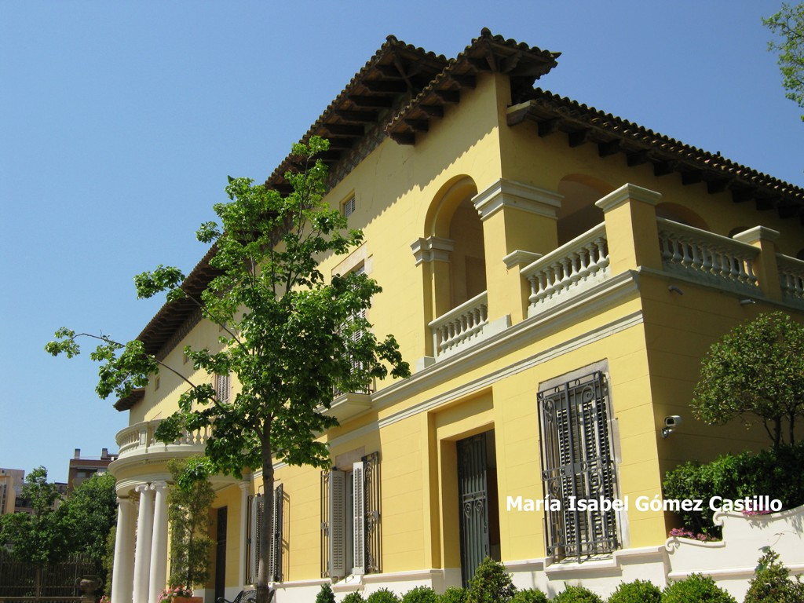
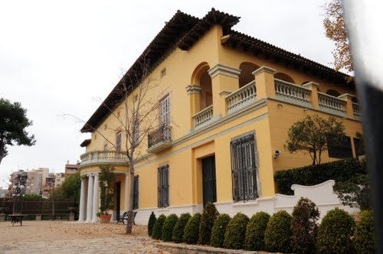
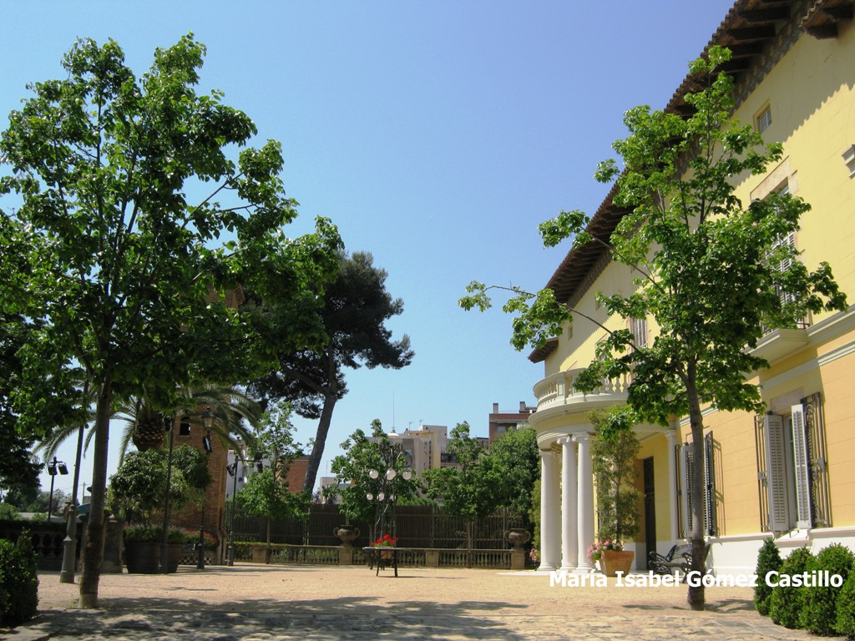
Notes:
Can Buxeres Park, Hospitalet de Llobregat.

Slide 40
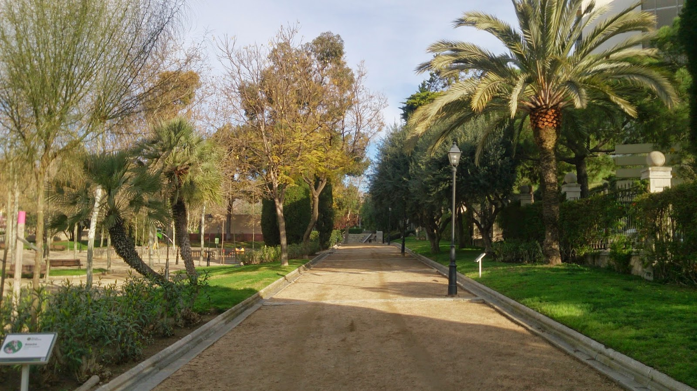
Notes:
Can Buxeres Park, Hospitalet de Llobregat.

Slide 41
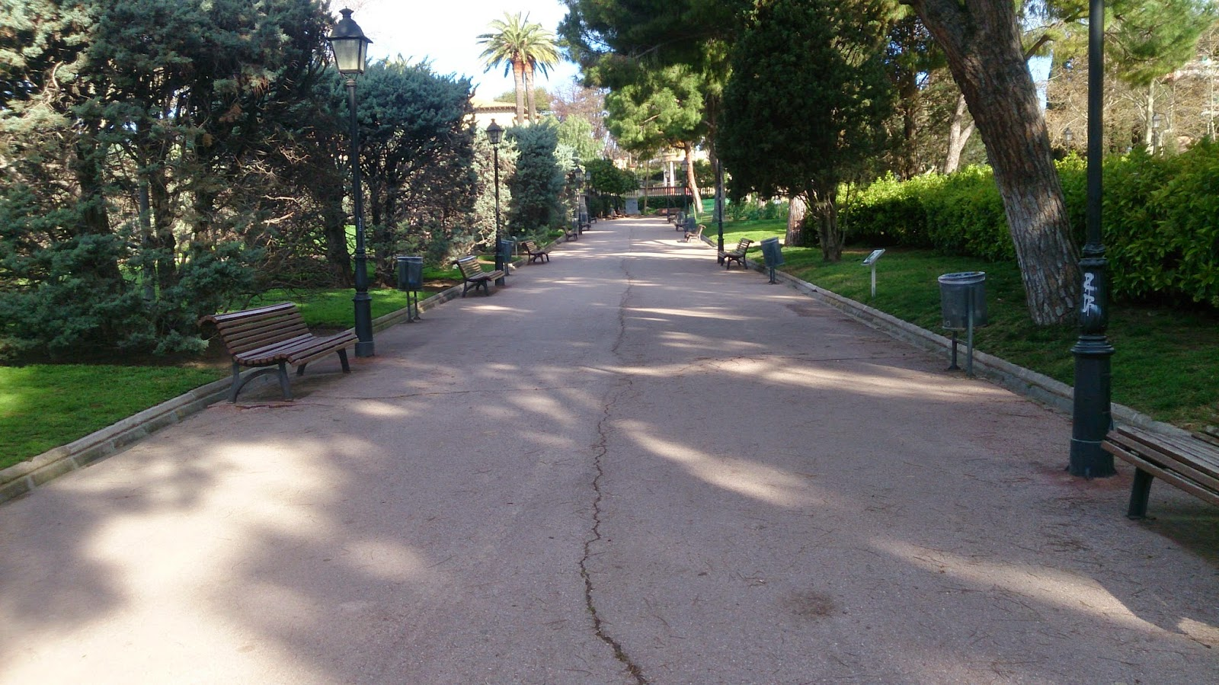
Notes:
Can Buxeres Park, Hospitalet de Llobregat.

Slide 42
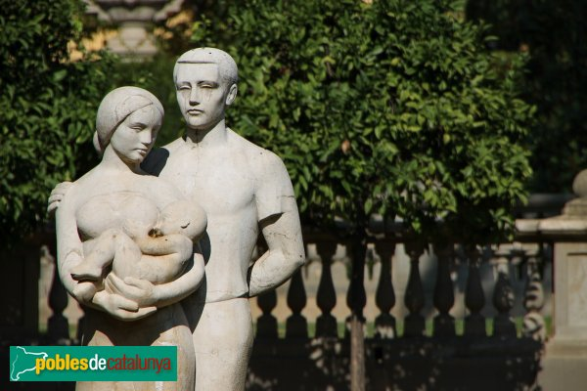
Notes:
Can Buxeres Park, Hospitalet de Llobregat.

Slide 43
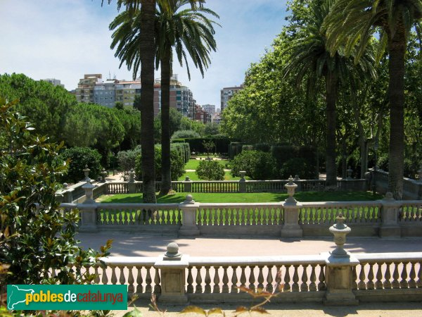
Notes:
Can Buxeres Park, Hospitalet de Llobregat.

Slide 44
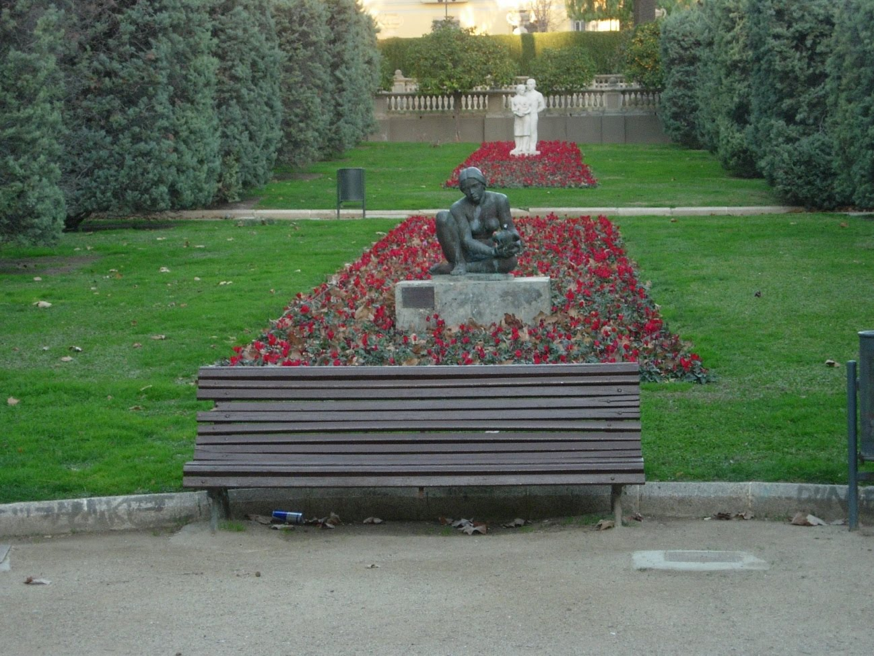
Notes:
Can Buxeres Park, Hospitalet de Llobregat.

Slide 45
Notes:
Can Buxeres Park, Hospitalet de Llobregat.

Slide 46
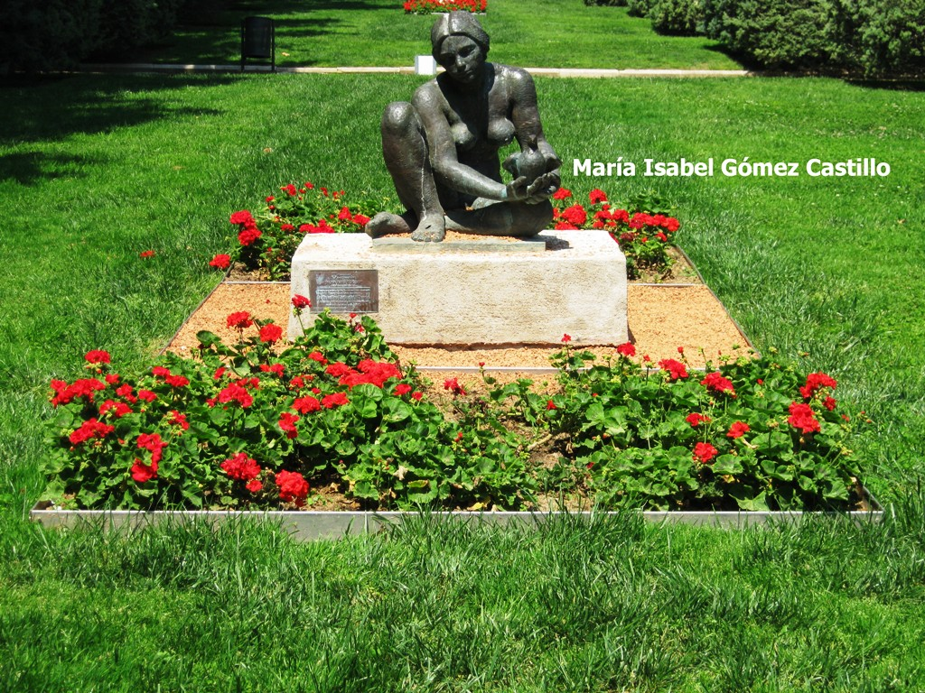
Can Buxeres

Slide 47
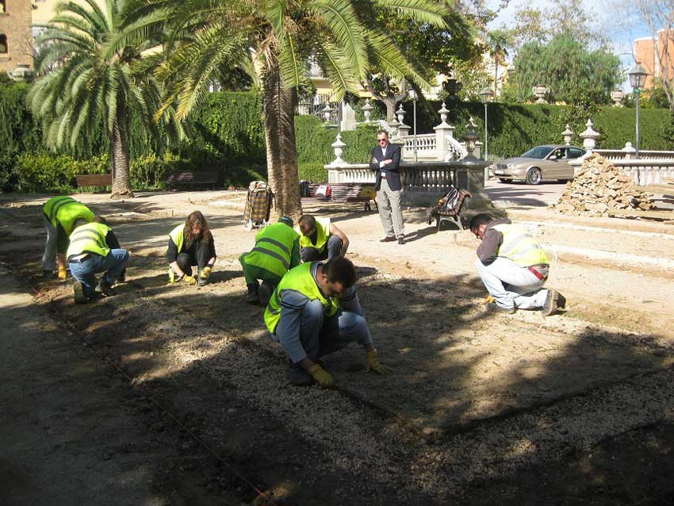

Slide 48
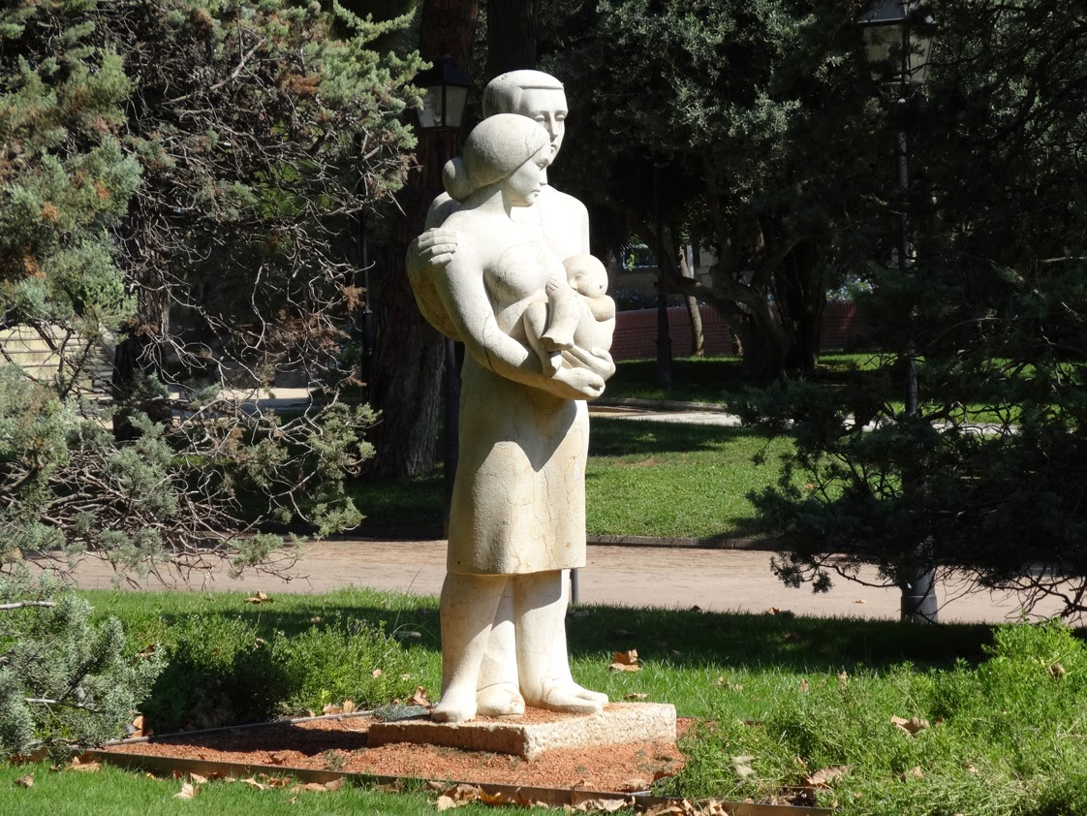

Slide 49
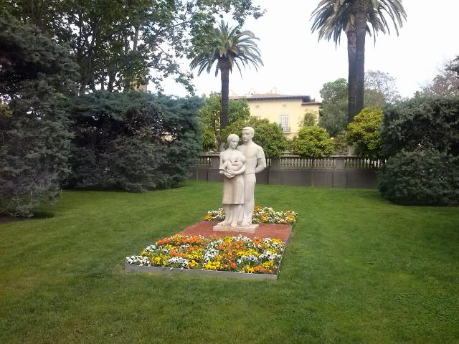

Slide 50
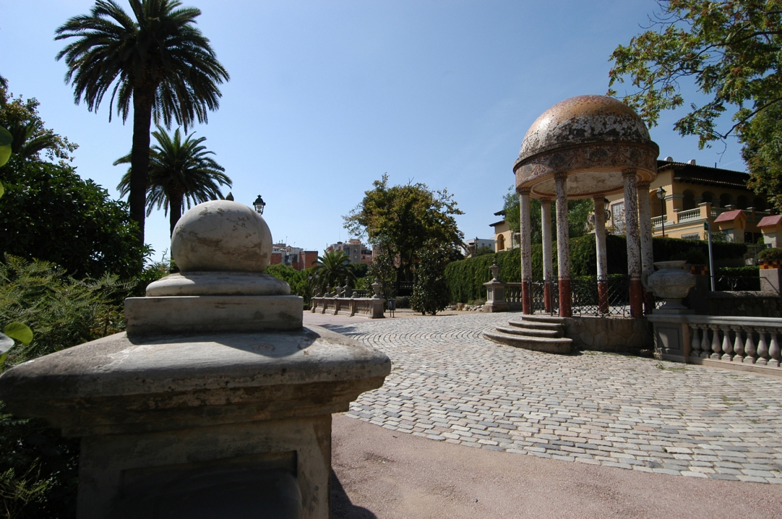
Notes:
L'Hospitalet de Llobregat .-Can Buixeres

Slide 51
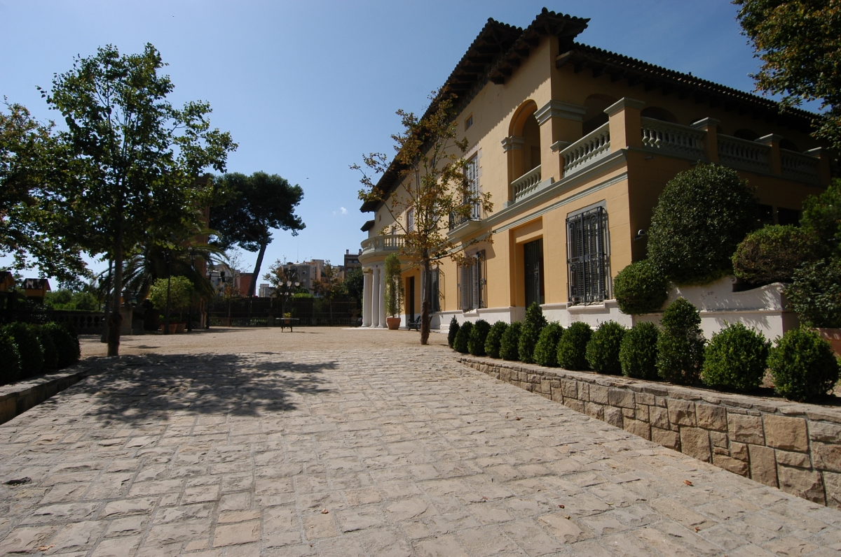
Notes:
L'Hospitalet de Llobregat .-Can Buixeres

Slide 52
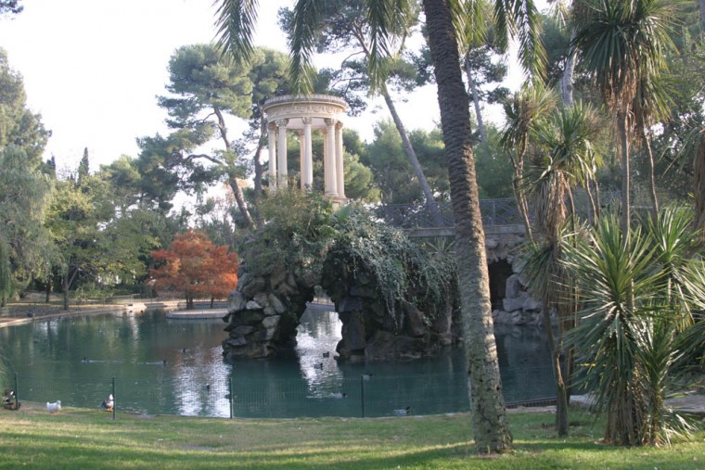
Notes:
L'Hospitalet de Llobregat .-Can Buixeres

Slide 53
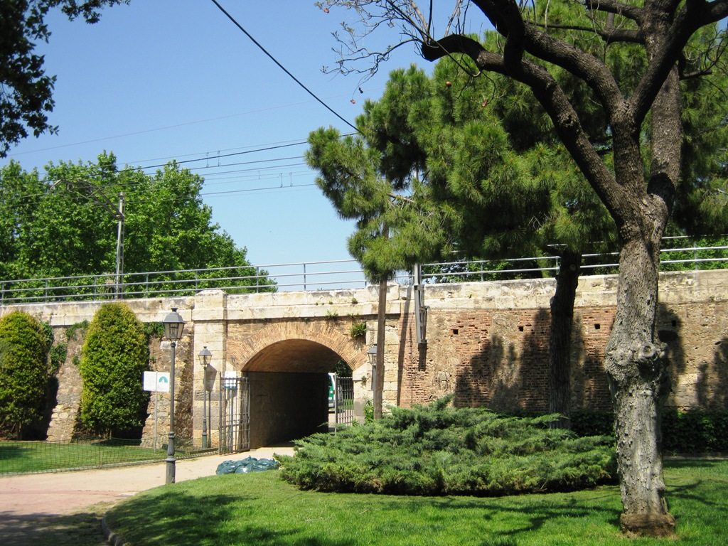

Slide 54
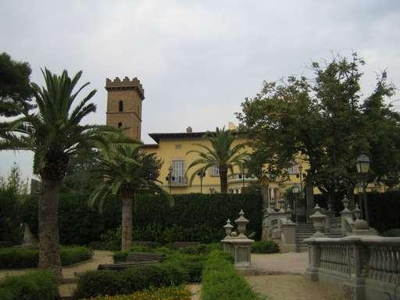
Notes:
Parc Municipal de Can Boixeras.-Hospitalet

Slide 55
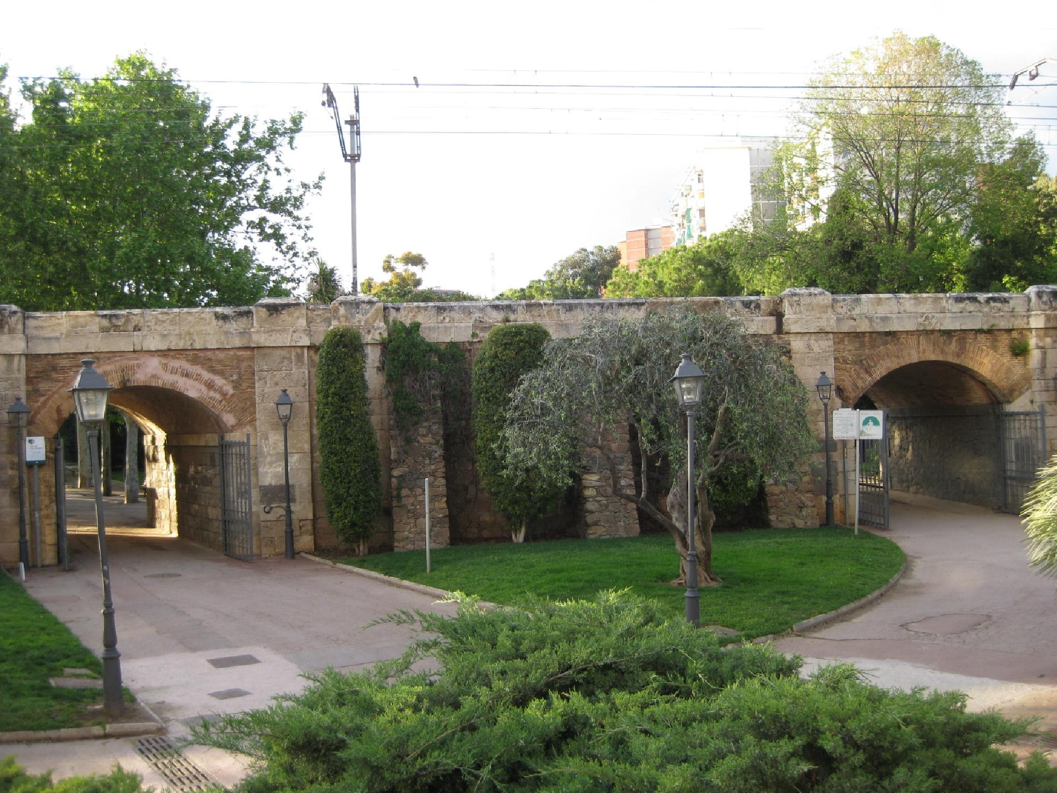
Notes:
Parc Municipal de Can Boixeras.-Hospitalet

Slide 56
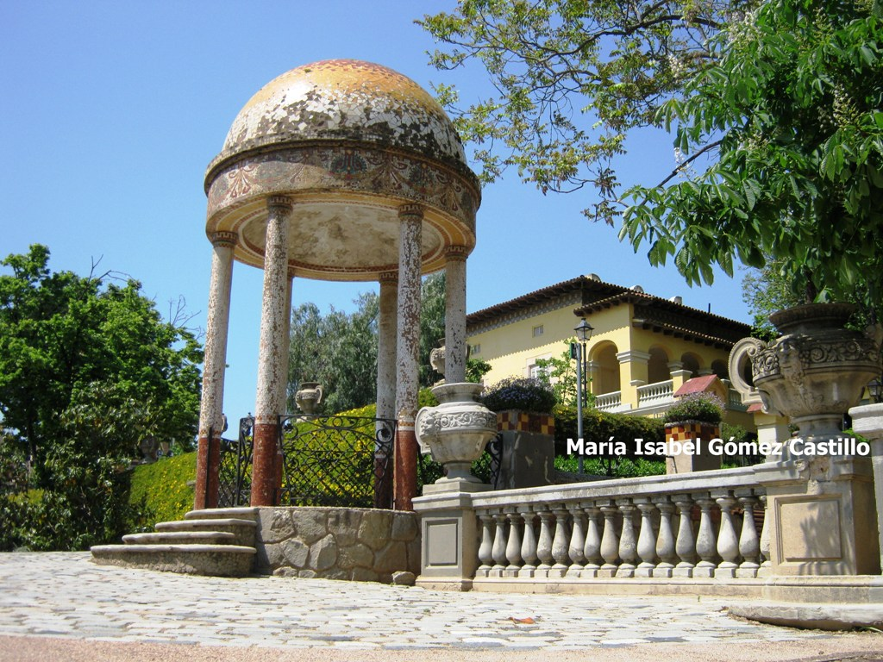
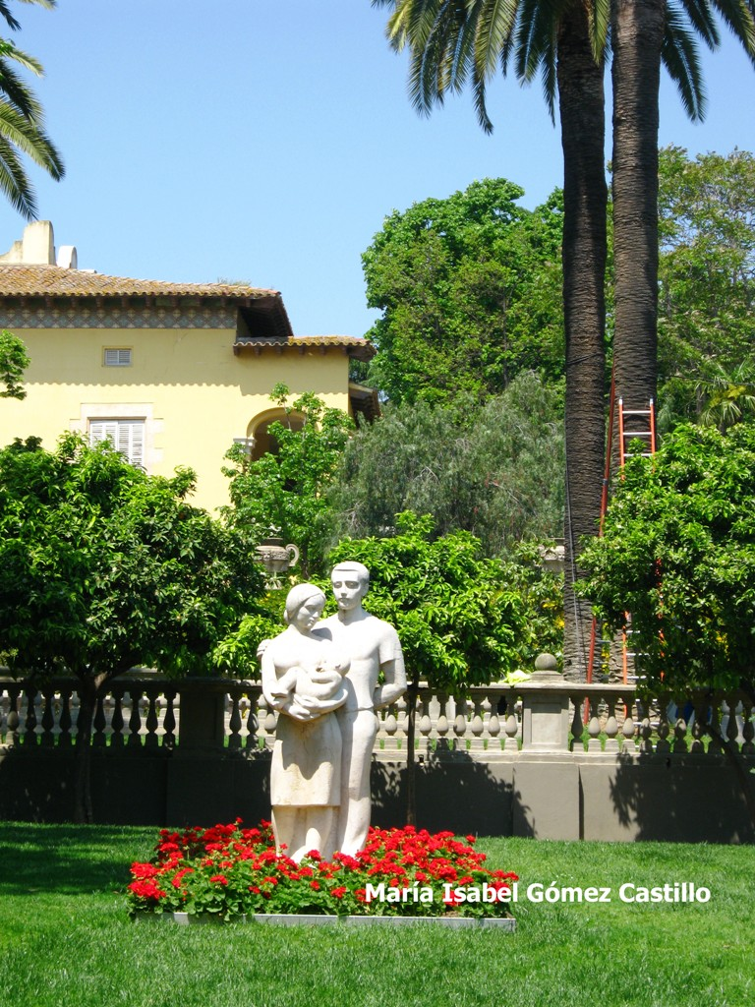
Notes:
Parc Municipal de Can Boixeras.-Hospitalet

Slide 57
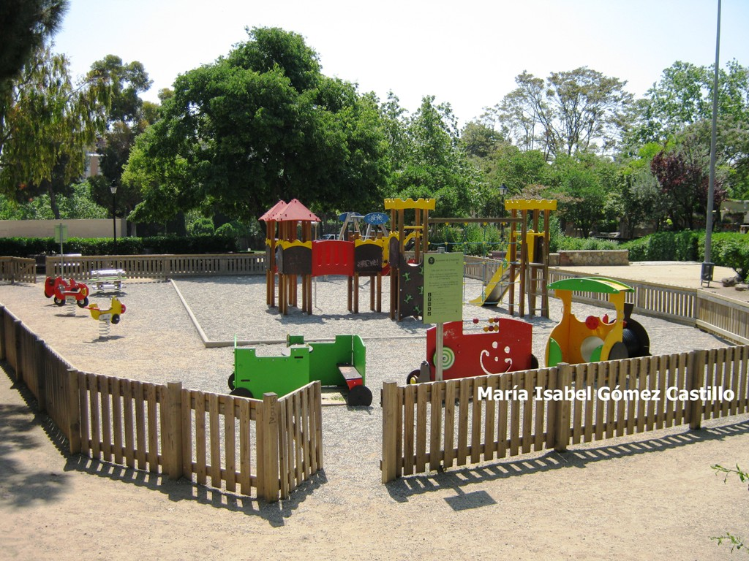
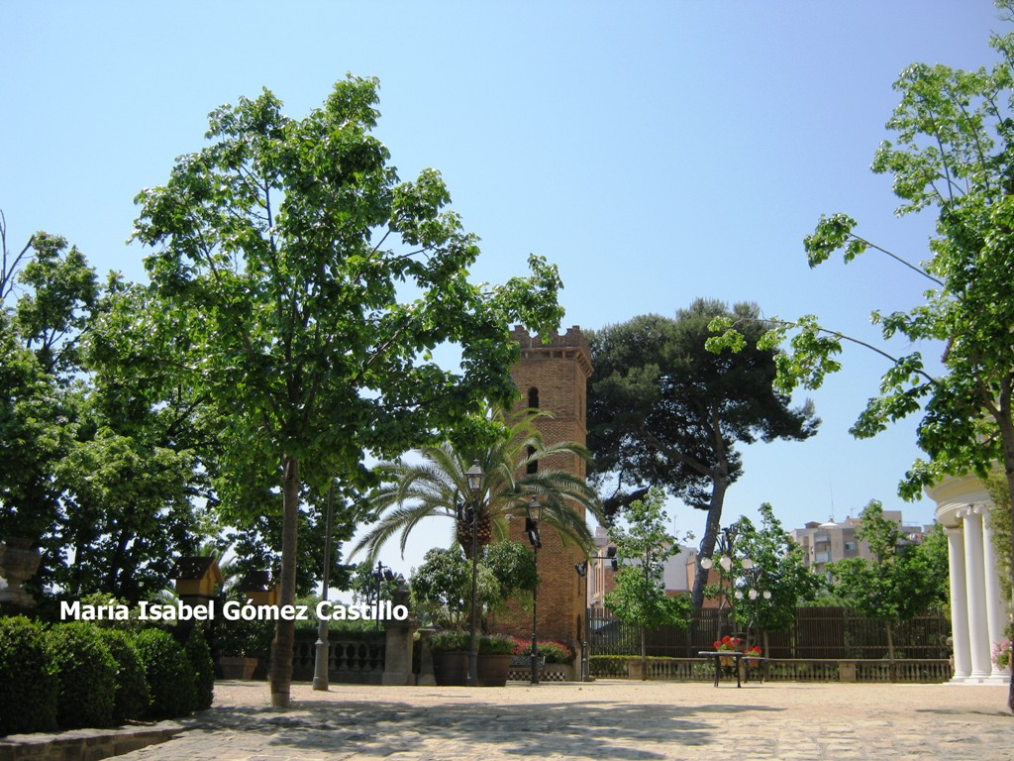
Notes:
Parc Municipal de Can Boixeras.-Hospitalet

Slide 58
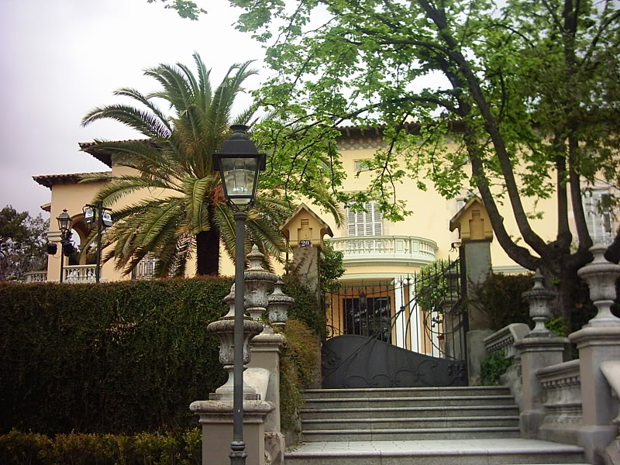
Notes:
Parc Municipal de Can Boixeras.-Hospitalet

Slide 59

Notes:
Parc Municipal de Can Boixeras.-Hospitalet

Slide 61
Notes:
Parc Municipal de Can Boixeras.-Hospitalet.

Slide 62

Notes:
Parc Municipal de Can Boixeras.-Hospitalet.

Slide 63

Notes:
Parc Municipal de Can Boixeras.-Hospitalet.

Slide 64

Notes:
Parc Municipal de Can Boixeras.-Hospitalet.

Slide 65

Notes:
Parc Municipal de Can Boixeras.-Hospitalet.

Slide 66

Notes:
Parc Municipal de Can Boixeras.-Hospitalet.

Slide 67
Parc Can Mercader.-Cornella.
El Parque de Can Mercader es una obra del municipio de Cornellà de Llobregat (Barcelona) incluida en el Inventario del Patrimonio Arquitectónico de Cataluña. Este parque proviene de una antigua hacienda agrícola, correspondiente a la masía denominada Mas Oriol del Empedrado, de la que hay noticias documentales desde finales de la Edad Media.
Al igual que otros parques de los municipios vecinos como son el Parque de Can Vidalet en Esplugues de Llobregat o el Parque de la Muntanyeta en Sant Boi supone el pulmón verde de la ciudad donde se encuentra. Una vez al año se celebra la Jordiada.

Slide 68
Can Mercader es una pieza de importancia vital como única gran zona verde de los 80.000 habitantes de Cornellà de Llobregat. Limita por el norte con el Real Canal de la Infanta, por el sur con la carretera de Hospitalet, por el este con la ronda de Dalt y por el oeste en la avenida de Can Mercader.
La avenida de los plátanos es el eje principal del parque: lo atraviesa de sur a norte. En la parte más baja está la gran explanada de juegos con el tren. Más arriba, el lago, los jardines con glorietas y miradores, los caminos, las zonas de estancia y la piscina. En la parte central encontramos una antigua estructura de terrazas y jardines que incluye las dos piezas emblemáticas del parque: el palacio y la plataneda.

Slide 69
En el parque se celebran la Jordiada (en abril), la Fiesta galega (en junio), la Fiesta del tren (en octubre), varias Noches de verano los viernes de julio, visitas guiadas al Museo Palau Mercader y diversas actividades para escolares.
El parque que rodea el Palacio de Cal Mercader es el resultado del ajardinamiento de las tierras que pertenecían a la heredad desde más de un siglo antes, es el tipo de jardín inglés, es decir, la creación de un paisaje "real" cuidadosamente estudiado; si bien con la variante de que la frondosidad de la interesante colección de árboles y arbustos de especies de todo el mundo está dividida en glacis para facilitar el paseo, si bien son tanto estudiadamente irregulares que la sensación óptica es en todo momento "natural

Slide 70
Este parque se creó con el ajardinamiento de la zona que rodeaba el Palacete de Cal Mercader en los años inmediatamente posteriores a su construcción (palacio 1865, parque 1870). Inicialmente era más extenso porque incluía la Torre de la Miranda, arriba de la colina que hoy es el barrio de San Ildefonso y que hacía las funciones de observatorio de aves migratorias. Conserva importantes elementos constructivos (fuente manantial, lago artificial, palomar, etc.) y es de una gran riqueza en especies vegetales.
En su interior se encuentra el Palacete de Cal Mercader, con una importante colección de mobiliario de los siglo XVIII y XIX y la casa de los caseros o del guardia, típicamente modernista.

Slide 71

Notes:
Parc Can Mercader.-Cornella.-

Slide 72

Notes:
Parc Can Mercader.-Cornella.-

Slide 73

Notes:
Parc Can Mercader.-Cornella.-

Slide 74

Notes:
Parc Can Mercader.-Cornella

Slide 75

Notes:
Parc Can Mercader.-Cornella

Slide 76

Notes:
Parc Can Mercader.-Cornella

Slide 77

Notes:
Parc Can Mercader.-Cornella

Slide 78

Notes:
Parc Can Mercader.-Cornella.-

Slide 79

Notes:
Parc Can Mercader.-Cornella.-

Slide 80

Notes:
Parc Can Mercader.-Cornella.-

Slide 81

Notes:
Parc Can Mercader.-Cornella.-

Slide 82

Notes:
Parc Can Mercader.-Cornella.-

Slide 83

Notes:
Parc Can Mercader.-Cornella.-

Slide 84

Notes:
Parc Can Mercader.-Cornella.-

Slide 85

Notes:
Parc Can Mercader.-Cornella.-

Slide 86

Notes:
Parc Can Mercader.-Cornella.-Horts terapeutics

Slide 87

Notes:
Parc Can Mercader.-Cornella.-

Slide 88

Notes:
Parc Can Mercader.-Cornella.-

Slide 89

Notes:
Parc Can Mercader.-Cornella.-

Slide 90

Notes:
Parc Can Mercader.-Cornella.-

Slide 91



Notes:
Parc Can Mercader.-Cornella.-

Slide 92

Notes:
Parc Can Mercader.-Cornella.-

Slide 93

Notes:
Parc Can Mercader.-Cornella.-

Slide 94




Notes:
Parc Can Mercader.-Cornella.-

Slide 95

Notes:
Parc Can Mercader.-Cornella.-

Slide 96

Notes:
Parc Can Mercader.-Cornella.-

Slide 97

Notes:
Parc Can Mercader.-Cornella.-

Slide 98

Notes:
Parc Can Mercader.-Cornella.-

Slide 99




Notes:
Parc Can Mercader.-Cornella.-

Slide 100

Notes:
Parc Can Mercader.-Cornella.-

Slide 101

Notes:
Parc Can Mercader.-Cornella.-

Slide 102

Notes:
Parc Can Mercader.-Cornella.-

Slide 103



Notes:
Parc Can Mercader.-Cornella.-

Slide 104

Notes:
Parc Can Mercader.-Cornella.-

Slide 105

Notes:
Parc Can Mercader.-Cornella.-

Slide 106

Notes:
Parc Can Mercader.-Cornella.-

Slide 107

Notes:
Parc Can Mercader.-Cornella.-

Slide 108

Notes:
Parc Can Mercader.-Cornella.-

Slide 109

Notes:
Parc Can Mercader.-Cornella.-

Slide 110

Notes:
Parc Can Mercader.-Cornella.-

Slide 111

Notes:
Parc Can Mercader.-Cornella.-

Slide 112

Notes:
Parc Can Mercader.-Cornella.-

Slide 113

Notes:
Parc Can Mercader.-Cornella.-

Slide 114

Notes:
Parc Can Mercader.-Cornella.-

